Slide 1
Формирование навыков смыслового чтения в процессе подготовки к ЕГЭ по русскому языку

Slide 2
Итоги международных исследований

Slide 3
Какие задания оказались менее посильными для российских школьников?

Slide 4
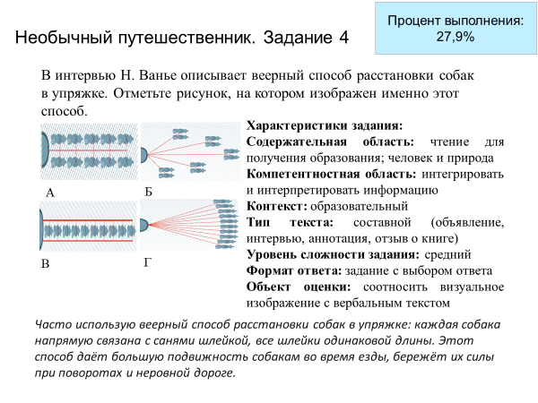
Парадоксы восприятия продолжаются…

Slide 5
Тенденции, отмечаемые в измерителях читательской грамотности последних лет
аутентичность текстов или видов деятельности;
множественность текстов;
комплексный характер заданий;
«игровой» подход к смыслу: «Верю – не верю», «Хорошо – плохо», «Пойми меня».

Slide 6
Аутентичность текстов или видов деятельности

Slide 7
Множественность текстов

Slide 8
Комплексный характер заданий

Slide 9
«Верю – не верю»

Slide 10
«Хорошо – плохо»

Slide 11
«Пойми меня»

Slide 12
Каким быть ЕГЭ по русскому языку?

Slide 13
Работа с избыточной информацией

Slide 14
Ситуативно-ролевые задания

Slide 15
Ситуативно-ролевые задания

